Slide 1
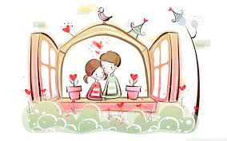
我愛我家（六）

Slide 2
    教會的異象
    剛強榮耀的教會

Slide 3
    【提摩太前書 3:5】
人若不知道管理自己的家、焉能照管 神的教會呢。

Slide 4
【以弗所書 3:10】
為要藉著教會、使天上執政的、掌權的、現在得知 神百般的智慧．
【以弗所書 1:23】
教會是他的身體、是那充滿萬有者所充滿的。

Slide 5
【以弗所書 3:10】
為要藉著教會、使天上執政的、掌權的、現在得知 神百般的智慧．
【以弗所書 1:23】
教會是他的身體、是那充滿萬有者所充滿的。

Slide 6
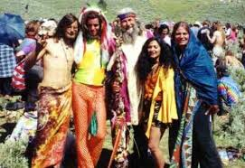
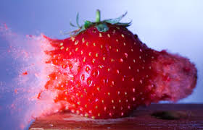
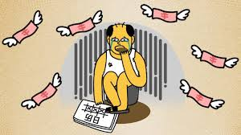

Slide 7


Slide 8
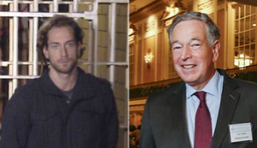

Slide 9

    心裡裝了什麼？

Slide 10
【箴言 22:6 】
教養孩童、使他走當行的道、就是到老他也不偏離。

Slide 11
朔造孩子的生命

Slide 12
    性混亂/淫亂
    家庭沒目的/沒目標
    父母失權
    父母失職

Slide 13
    你愛你的家嗎？

Slide 14
權柄與管教

Slide 15
    父母權柄從何來？

Slide 16
【創世記 18:18～19】
亞伯拉罕必要成為強大的國、地上的萬國都必因他得福。我眷顧他、為要叫他吩咐他的眾子、和他的眷屬、遵守我的道、秉公行義、使我所應許亞伯拉罕的話都成就了。

Slide 17
【申命記 6:2】
好叫你和你子子孫孫、一生敬畏耶和華你的 神、謹守他的一切律例、誡命、就是我所吩咐你的、使你的日子得以長久。
。

Slide 18
【以弗所書 6:4】
你們作父親的、不要惹兒女的氣、只要照著主的教訓和警戒、養育他們。

Slide 19
    如何使用
    父母的權柄？

Slide 20
    代表神，不是顧問！
    按照神的心意

Slide 21
    管教的目標
    敬畏神
    聽從父母
    享受生命
    榮耀神

Slide 22
    管教的要點
    早早開始
    隨時/隨處
    交流/處罰不可少

Slide 23
    心的交流

Slide 24
【箴言 23:15～19，26】
我兒、你心若存智慧、我的心也甚歡喜。你的嘴若說正直話、我的心腸也必快樂。你心中不要嫉妒罪人．只要終日敬畏耶和華。因為至終必有善報．你的指望也不至斷絕。我兒、你當聽、當存智慧、好在正道上引導你的心。 26 我兒、要將你的心歸我．你的眼目、也要喜悅我的道路。

Slide 25
    適當處罰

Slide 26
【箴言 22:15】愚蒙迷住孩童的心、用管教的杖可以遠遠趕除。
【箴言 23:14】你要用杖打他、就可以救他的靈魂免下陰間。
【箴言29:15】杖打和責備、能加增智慧．放縱的兒子、使母親羞愧。

Slide 27
    愚蒙的心
    不敬畏神
    不順服權柄/聽規勸
    偏行己路
    嘲笑神的原則

Slide 28
【箴言 13:24】不忍用杖打兒子的、是恨惡他．疼愛兒子的、隨時管教。
【箴言 29:17】管教你的兒子、他就使你得安息、也必使你心裡喜樂。

Slide 29
【希伯來書 12:11】 凡管教的事、當時不覺得快樂、反覺得愁苦．後來卻為那經練過的人、結出平安的果子、就是義．

Slide 30
    管教需注意
    謹慎使用
    即時/適度
    孩子感受到你的愛

Slide 31
    努力加油！

